Slide 1
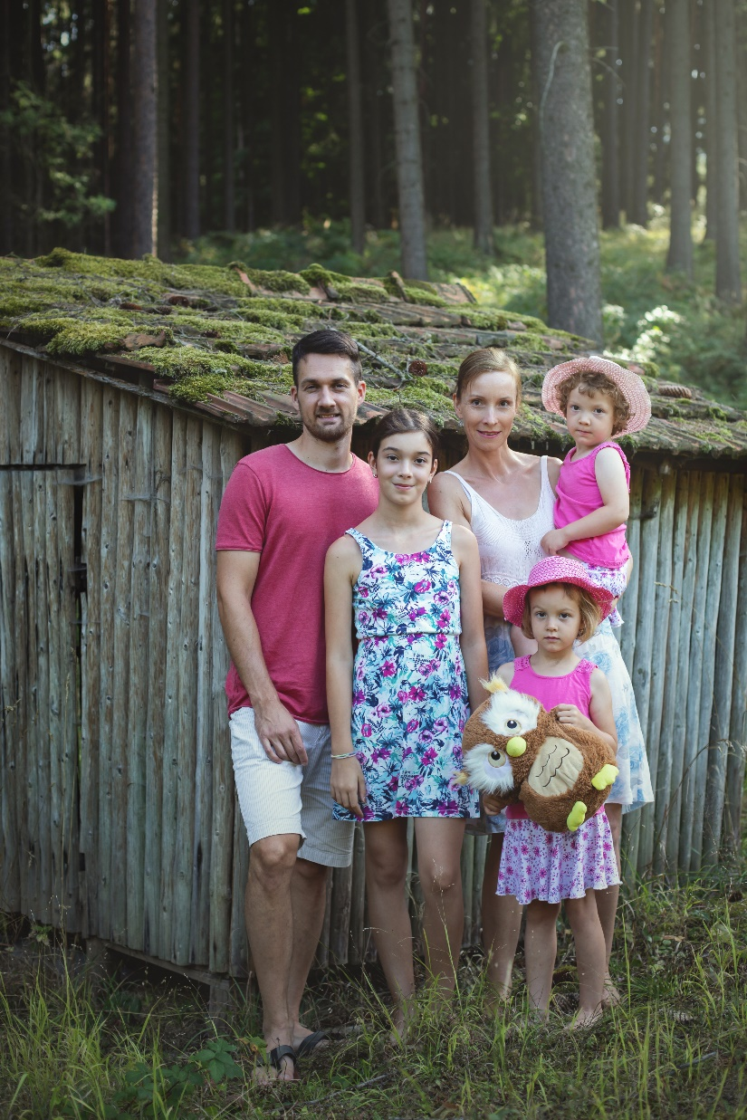
IMAp05 Geometrie 1
(podzim 2020)
Mgr. Leni Lvovská, Ph.D.
Masarykova univerzita
Pedagogická fakulta | Katedra matematiky
Poříčí 31, Brno | Tel.: +420 5 49 496423
E-mail: lvovska@ped.muni.cz
FB, IG: @lenylvovska

Slide 2
Literatura:
L. Lvovská, M. Francová: Texty k základům ELEMENTÁRNÍ GEOMETRIE pro studium učitelství 1. stupně základní školy. Brno: MU, 2014
L. Lvovská: Sbírka úloh z ELEMENTÁRNÍ GEOMETRIE pro stadium učitelství 1. stupně základní školy. 2019 (pracovní verze textu)
Učebnice matematiky pro základní školy

Slide 3
Co je úkolem učitelů geometrie na základních školách?
Jak stará geometrie je a co do ní patří?

Slide 4
Co je úkolem učitelů na základních školách?
Vytvořit u žáků kvalitní základy geometrických znalostí
Podněcovat abstraktní geometrické myšlení žáků takovým způsobem, aby žáci byli schopni je sami nadále rozvíjet v oblastech, které si sami zvolí
Tento předmět je koncipován tak, aby si budoucí učitelé vytvořili nadhled a sledovali propojení geometrie s dalšími oblastmi matematiky a ostatních disciplín

Slide 5
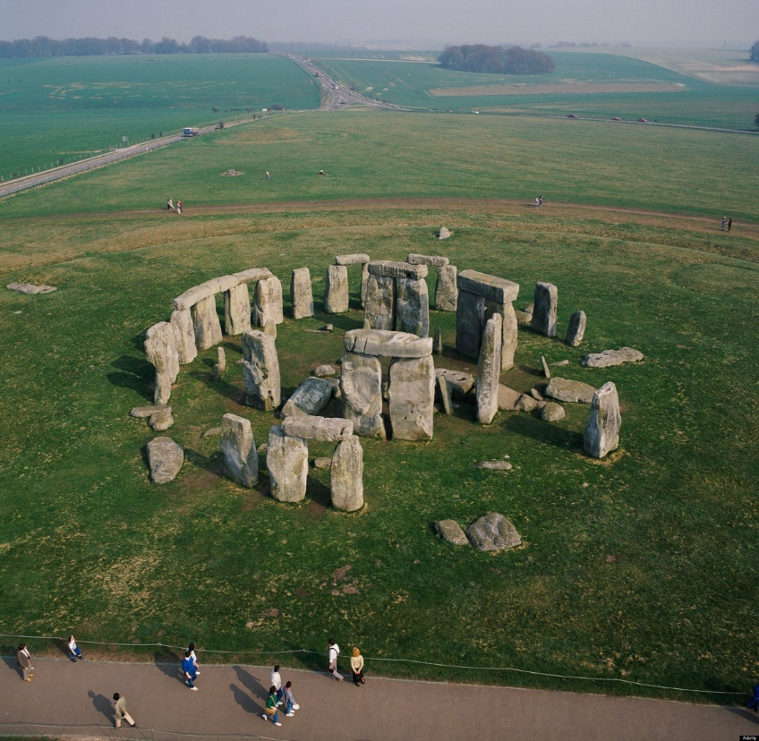
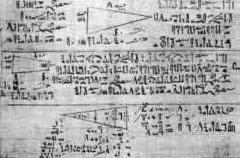
Jak stará geometrie je a co do ní patří?

Slide 6
Co je geometrie a co do ní patří?
Vše, co dokumentuje pochopení a využití tvarů
Všude kolem nás je přítomen jistý prvek geometrické abstrakce
Geometrická abstrakce se promítá do všech dalších matematických i nematematických disciplín
Geometrické myšlení je příznačné po tisíce let

Slide 7
Geometrie 1
Opakování a upřesnění geometrických pojmů, se kterými jsme se setkali na ZŠ a SŠ
Přiblížení podstaty axiomatické výstavby geometrie, především vytváření nových pojmů pomocí pojmů dříve zavedených
Naznačeny otázky, které souvisí s axiomatickou výstavbou geometrie

Slide 8
Motivační úloha
Úloha 1 : Ve staré Babylónii potřebovala moudrá královna získat pozemek od loupeživého kupce. Navrhla množství zlata, které mu dá za pozemek ohraničený kůží z jeho největšího vola, do které udělá otvor. Kupec se usmíval pod vousy, neboť si představil plochu o obsahu kůže z jeho vola a hromada zlata přišla mu dvojnásobná za libovolně velký pozemek vymezený kůží. Když ho ale královna přivedla k pozemku, zblednul. Jakým způsobem moudrá královna udělala otvor v kůži a obvod pozemku vytyčila?

Slide 9
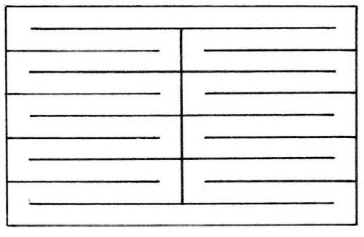
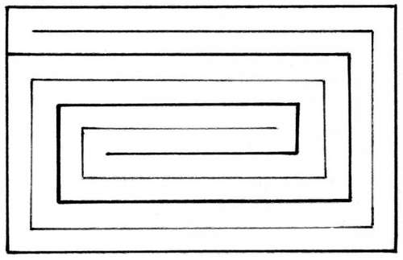
Analogické zadání: Prolezu otvorem v pohlednici?

Slide 10
Motivační úlohy
Úloha 2 :
V království měli dva různě velké čtverce vzácné zlaté látky. Potřebovali udělat nový královský trůn, kterým bude tato látka pokrytá. Jak velký nový čtverec mohou udělat z těchto dvou čtverců, aby látka nezbyla?
Uvažujte např. čtverce o stranách 30cm a 40cm.
A jakým způsobem má švadlena látku rozstříhat?

Slide 11
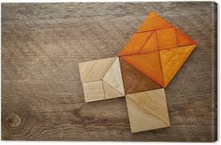

Slide 12
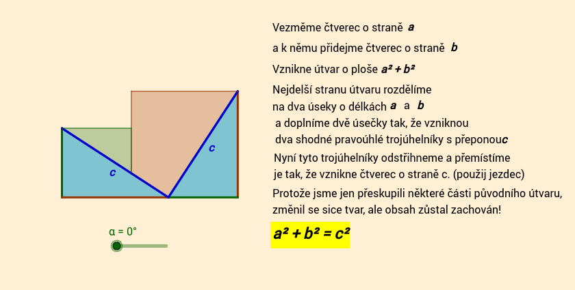

Slide 13
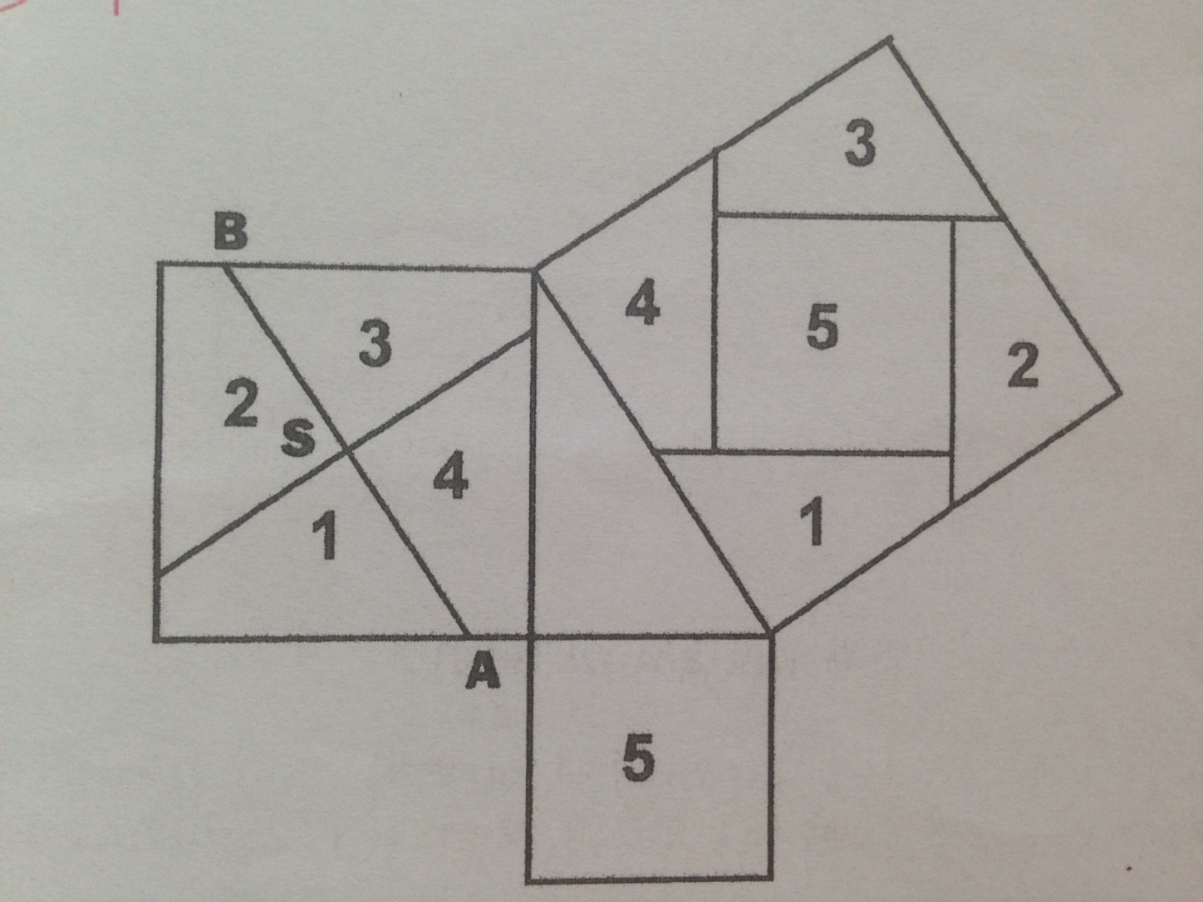

Slide 14
Různé metody zkoumání geometrie
Úvodem si uvědomíme, že geometrie je dnes rozsáhlý vědní obor. Geometrické objekty a prostory, jejich vlastnosti a vzájemné vztahy můžeme zkoumat různými metodami.
Syntetická geometrie - axiomatický přístup
Analytická geometrie
Diferenciální geometrie
Kleinova (transformační) geometrie

Slide 15
V rámci syntetické geometrie se objevuje axiomatický přístup ke geometrii. Axiomatický přístup znamená budovat nějakou teorii z co nejmenšího počtu jednoduchých pravidel (axiomů).
Náznaky se objevily už u Eukleida z Alexandrie, který formuloval slavných 5 postulátů.
V moderním pojetí jsou ukázkou axiomatického přístupu ke geometrii Hilbertovy axiómy.

Slide 16
Axiomatická výstavba geometrie
Počátky geometrie jako vědecké disciplíny ve 3. stol. př. n. l.
Řecký matematik Eukleides shrnul ve své knize ZÁKLADY dosavadní znalosti prostorových a rovinných útvarů, utřídil je a vyslovil 5 postulátů = axiomů, které shrnovaly vztahy (relace) mezi třemi základními geometrickými objekty = BOD, PŘÍMKA, ROVINA

Slide 17
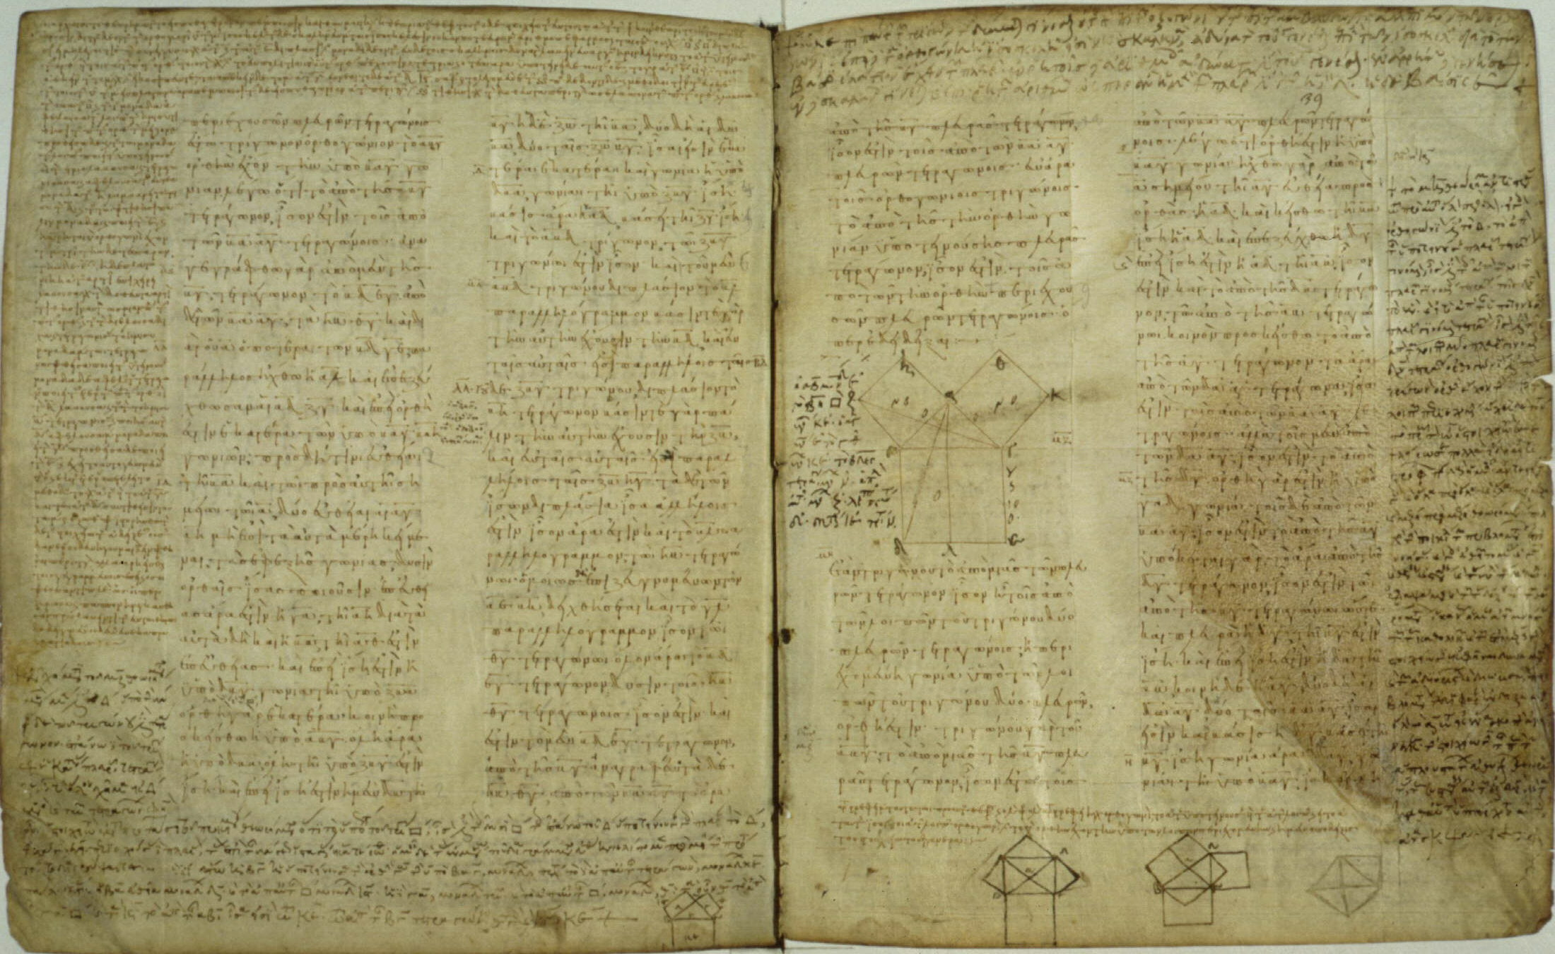

Slide 18
Axiomatická výstavba geometrie
AXIOM = základní věta, jejíž správnost nedokazujeme, ale uznáváme za správnou na základě dosavadních zkušeností; vystupují v ní základní pojmy bod, přímka, rovina, které nejsou definovány. Pomocí těchto pojmů pak definujeme pojmy další a z axiomů pak deduktivně odvozujeme další platná tvrzení (věty)
AXIOMATICKÁ VÝSTAVBA GEOMETRIE

Slide 19
EUKLEIDOVY ZÁKLADY
Obsahují 13 knih
Eukleides poznatky utřídil a podal jejich deduktivní důkazy
První snaha o deduktivní odvozování geometrických poznatků (znalosti z geometrie měli lidé už mnohem dříve)

Slide 20
EUKLEIDOVY ZÁKLADY
Eukleides si uvědomil, že není možné podat důkazy všech tvrzení, ale je třeba některé tvrzení považovat za pravdivé. Z těch pak vycházel a deduktivně odvozoval další poznatky (matematické věty). Jako první k tomu použil 5 postulátů.
Dedukce = logické vyvození, způsob logického myšlení postupujícího od obecného k jednotlivému (úsudek)

Slide 21
EUKLEIDOVY POSTULÁTY
Dvěma body lze vést jedinou přímku.
Úsečku je možno neomezeně prodloužit.
Z libovolného středu je možno libovolným poloměrem opsat kružnici
Všechny pravé úhly jsou shodné
Dvě přímky v jedné rovině, které protínají další přímku této roviny, se vždy protínají na té straně od této přímky, kde je součet přilehlých vnitřních úhlů menší než úhel přímý (180°)

Slide 22
EUKLEIDOVY POSTULÁTY
5. Eukleidův postulát je ekvivalentní s tvrzením =
AXIOM ROVNOBĚŽNOSTI:
„Nechť p je přímka a A bod, který na ní neleží. V rovině určené přímkou p a bodem A existuje právě jedna přímka procházející bodem A, která nemá s přímkou p žádný společný bod.“

Slide 23
5. POSTULÁT EUKLEIDA
Po Eukleidovi se řada matematiků snažila dokázat 5. postulát pomocí čtyř předchozích. Snahy o důkaz 5. postulátu trvaly více než 2000 let.
Otázka o jeho závislosti/nezávislosti na přechozích čtyřech byla vyřešena až v 19. století matematikem Lobačevskim a nezávisle na něm matematikem J. Bolyaiem a K. F. Gaussem.

Slide 24
EUKLEIDOVSKÁ GEOMETRIE
Geometrii, kterou vybudoval Eukleides a která mezi axiomy přijala 5. postulát (=axiom rovnoběžnosti), nazýváme eukleidovská geometrie (žáci na ZŠ a SŠ)
Geometrii, která přijala negaci 5. postulátu nazýváme tzv. neeukleidovská geometrie

Slide 25
ZÁKLADNÍ VÝZNAM AXIOMATICKÉ VÝSTAVBY TEORIE
Cesta, jak budovat axiomaticky ostatní matematické disciplíny
Vyjasnění požadavků, co musí axiomatický systém splňovat:
- nezávislost axiomů (viz výše)
- úplnost
- bezespornost (nelze odvodit větu V a zároveň její negaci V´)

Slide 26
INOVACE GEOMETRIE
Objevy neeukleidovských geometrií neoslabily význam geometrie eukleidovské
Potřeba precizovat Eukleidovy poznatky a závěry v průběhu 18. – 19. století.
David Hilbert – vytvořil ve svém díle Základy geometrie (1899) systém axiomů, ze kterého je možno deduktivně budovat eukleidovskou geometrii
Hilbertův axiomatický systém používáme dodnes

Slide 27
HILBERTOVY AXIOMY
5 skupin axiomů:
Axiomy incidence (I)
Axiomy uspořádání (U)
Axiomy shodnosti (S)
Axiomy spojitosti (D)
Axiom rovnoběžnosti (R)

Slide 28
GEOMETRIE
Eukleidovská – budovaná na základě axiomů 1 – 5
Absolutní – budovaná na základě axiomů 1 – 4
Lobačevského – budovaná na základě axiomů 1 – 4 a negace 5. axiomu – odporuje vžitým představám

Slide 29
Poznámky:
René Descartes (1596 -- 1650), Descartův spis La Géométrie, který byl vydán roku 1637 jako jeden z dodatků k jeho filozofickému dílu Discours de la méthode (Rozprava o metodě), bývá často považován za počátek analytické geometrie jako vědy. Podrobněji viz literatura.
Johann Carl Friedrich Gauss (1777 -- 1855, Göttingen) byl slavný německý matematik a fyzik. Zabýval se zejména geometrií, matematickou analýzou, teorií čísel, astronomií, elektrostatikou, geodézií a optikou. Silně ovlivnil většinu z těchto oborů vědění. Mezi jeho stěžejní díla patří spis Disquisitiones Arithmeticae, který napsal již ve věku 21 let (1798; publikováno bylo ale až v roce 1801). Tato práce položila základy teorie čísel jakožto matematické disciplíny.
Georg Friedrich Bernhard Riemann (1826 -- 1866) byl německý matematik, který výrazně přispěl k rozvoji matematické analýzy a diferenciální geometrie. Na jeho myšlenkách byly dále rozvinuty například Riemannova geometrie, algebraická geometrie či teorie komplexních ploch. Tyto oblasti matematiky se staly základem topologie. V reálné analýze přispěl definicí Riemannova integrálu a rozvinul také teorii trigonometrických řad.

